Slide 1
Муниципальное автономное дошкольное образовательное учреждение д/с к/в №55 Проект «Защитники Отечества» Воспитатель: Молодовская Н.М 2016г. д. Алабино

Slide 2
Цель проекта: Формировать у детей дошкольного возраста чувство патриотизма, гордости и уважения за Российскую армию. Задачи: Систематизировать, расширять и обобщать знания о Российской Армии, родах войск, военной техники. Развивать интерес детей к истории родного Отечества, к истории формирования и становления Российской армии от Древней Руси до современности. Активно привлекать семью к патриотическому воспитанию своих детей.
Предполагаемый результат:
Проявление интереса к армии, уважение к защитникам Отечества.
Формирование у детей любви к Родине.
Формирование высоких нравственных личностных качеств: отзывчивость, справедливость, смелость, толерантность
Закрепление некоторых представлений об истории нашей страны
Презентация проекта:
Праздничное развлечение с папами «День защитника Отечества»!
Оформление мини-музея: «Защитники Отечества».
Презентация проекта перед педагогическим коллективом

Slide 3
Актуальность: Проблема нравственно-патриотического воспитания детей дошкольного возраста, является одной из первостепенных для современного общества. В настоящее время воспитание патриотизма, гражданственности – достаточно трудная задача, решение которой требует терпения и такта. Подчас в современных семьях подобные вопросы не считаются важными и заслуживающими должного внимания. Наши дети уже не мечтают стать доблестными войнами и не считают защиту своей Родины - священным долгом. Этот проект является отличной возможность воспитать чувство гордости за свой народ, за армию, Родину…
Вид проекта: Информационно-творческий, средней продолжительности.
Срок реализации проекта: 8 февраля – 10 мая 2016г.
Участники проекта:
Дети старшей группы
Воспитатели
Родители воспитанников
Музыкальный руководитель

Slide 4
Этапы проекта: 1этап: Подготовительный. Обозначение актуальности и темы будущего проекта. Постановка цели и задач. Работа с методическим материалом, литературой по данной теме. Диагностика детей по теме «Защитники отечества». Работа над проектом разбита на три тематические недели. 1) Богатыри земли русской. 2) ВОВ. Вставай, страна огромная! 3) Российская Армия. 2 этап: Основной. Реализация проекта. этап: Заключительный: Праздник «Этих дней не смолкает слава»Праздничное развлечение с папами «День защитника Отечества»! Оформление мини-музея: «Защитники Отечества». Презентация проекта перед педагогическим коллективом

Slide 5
ЗАКЛЮЧЕНИЕ Проект «Защитники Отечества» рассчитан на то, чтобы сформировать у детей знания об историческом прошлом Родины, установить историческую преемственность поколений, дать им возможность получить целостное восприятие событий, связанных с защитниками. Реализация проекта позволяет не просто повысить интерес детей к людям, защищавшим Родину много лет назад, но и способствует формированию подлинно гражданско-патриотической позиции у дошкольников, которая затем ляжет в основу личности взрослого человека – гражданина своей страны. Россия имеет историю, богатую героическими событиями. Поэтому в перспективе я планирую продолжать работу по ознакомлению детей старшего дошкольного возраста с героическими страницами истории нашей страны, восстанавливать утраченные связи между поколениями, формировать патриотические чувства.

Slide 6
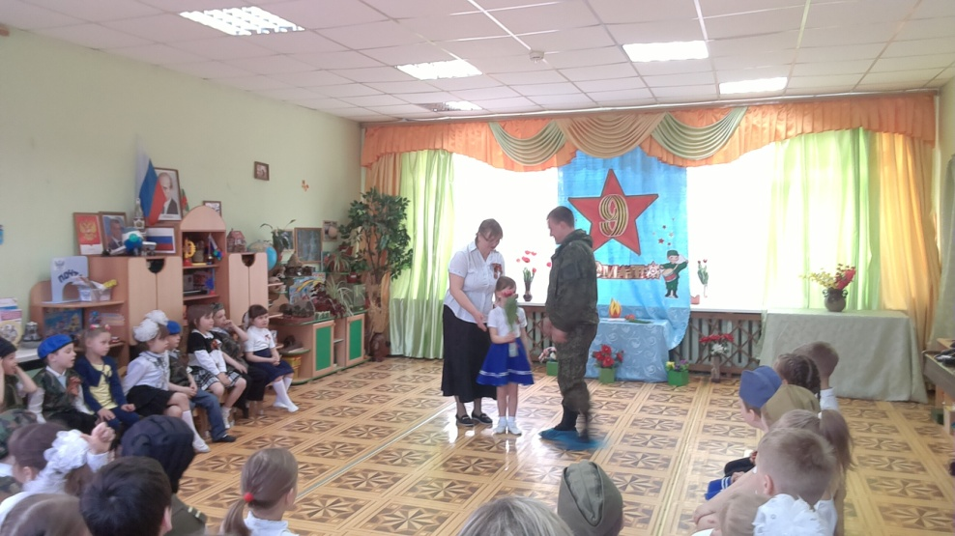
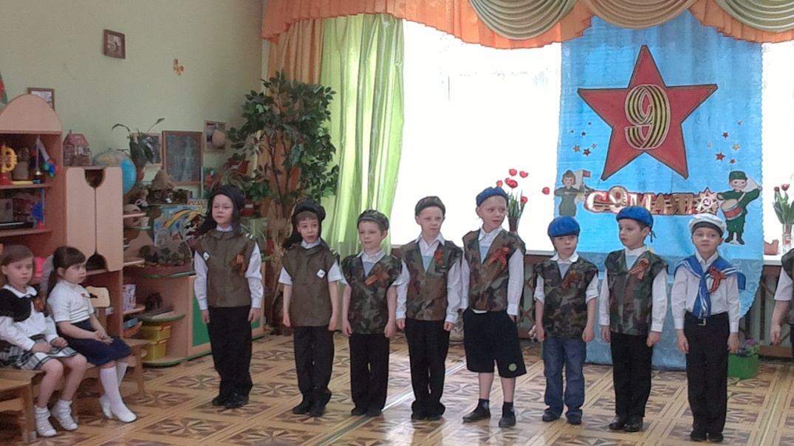
Праздник «Этих дней не смолкает слава!»

Slide 7
Игры: «Перевяжи раненого», «Госпиталь»

Slide 8
Наши почетные и любимые ветераны

Slide 9
Праздник «Защитники Отечества»

Slide 10
Игра «Что нужно солдату в походе»

Slide 11
Мини – музей «Защитники Отечества»

Slide 12
Художественно – эстетическое развитие. Рисование «Наша Армия родная»

Slide 13
Художественно – эстетическое развитие ручной труд«Самолеты», лепка «Пограничник с собакой»

Slide 14
Сувенир для папы
Папу поздравляю С праздником мужским: В юности, я знаю, В армии служил. Значит тоже воин, Хоть не командир. Праздника достоин, Охранял весь мир! Для меня ты – главный. Мне не дашь пропасть: Я Отчизны славной Маленькая часть

Slide 15
Спасибо за внимание.

